Slide 1
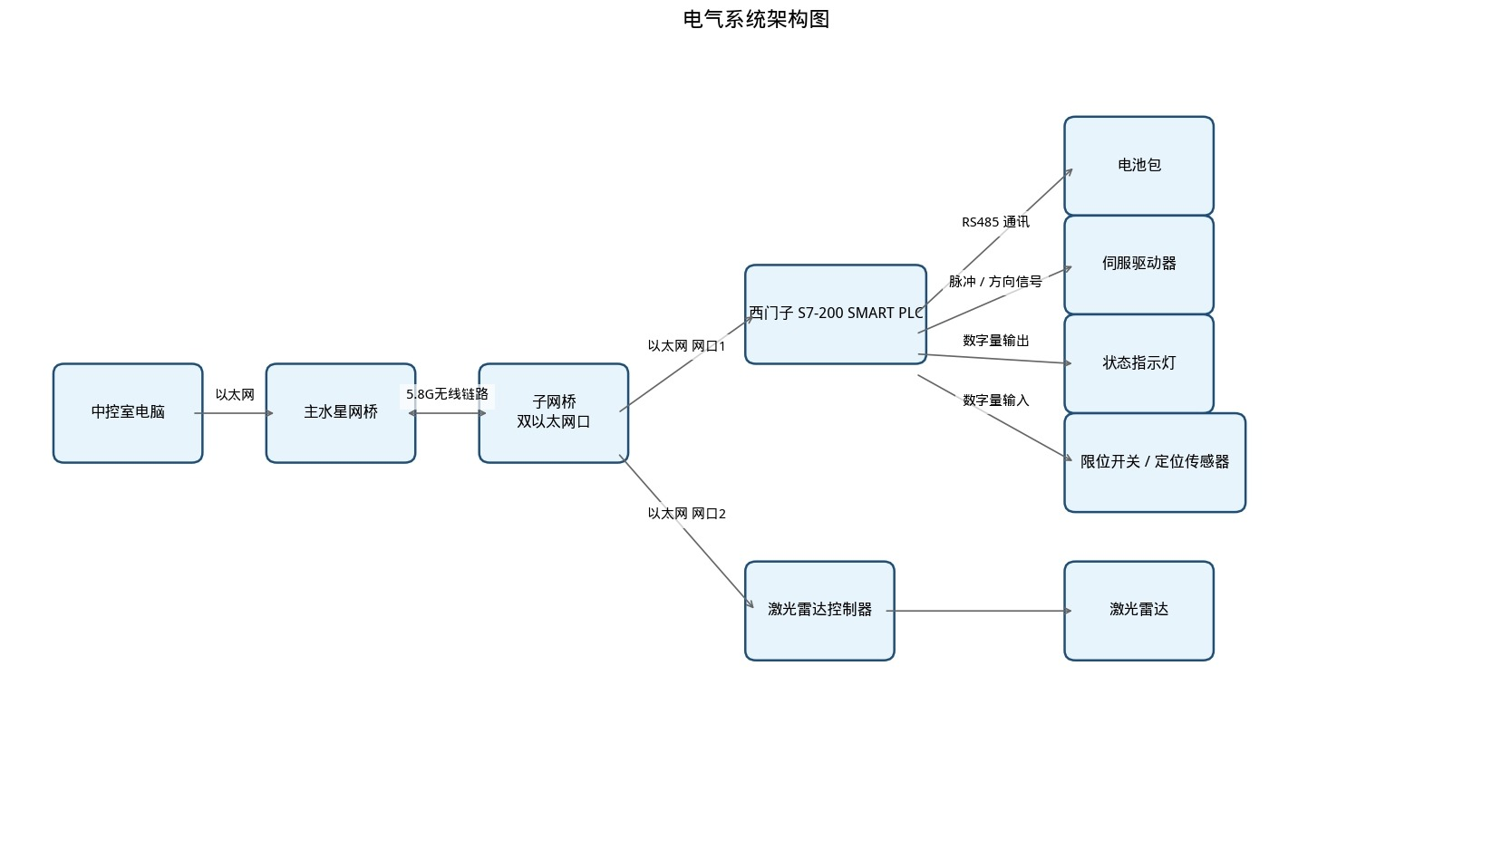
项目进展情况七
小车
小车电气系统整体架构
骨料盘点电气系统架构图
以西门子PLC为核心，集成激光雷达与伺服控制系统，通过5.8G无线网桥实现中控室与现场小车的高速、稳定数据交互，保障盘点任务的精准执行。
Notes:
我们的解决方案是一个完整的软硬件一体化系统，旨在打造骨料管理的“数字大脑”。整个架构逻辑严密，分为三个层级：
最底层是“硬件层”，即我们的智能盘点机器人。它像人的眼睛一样，利用高精度的激光雷达，对料仓进行全覆盖、无死角的扫描，获取最真实的现场数据。
中间是核心的“数据处理层”，即多算法融合计算引擎。这就像人的大脑，接收底层采集的海量点云数据，运用平均法、蒙特卡洛法等多种专业算法进行复杂的融合计算，消除误差，精准解算出料堆体积。
最上层是“应用层”，也就是智慧管理平台。它是管理者的“指挥中枢”，将枯燥的数据转化为直观的可视化看板、智能预警和自动报表，辅助管理人员进行科学决策。
从下到上，数据层层汇聚、加工；从上到下，指令精准下发、执行。这套架构打通了从“数据采集”到“分析计算”再到“管理决策”的全链路，真正实现了骨料管理的智能化升级。

Slide 2
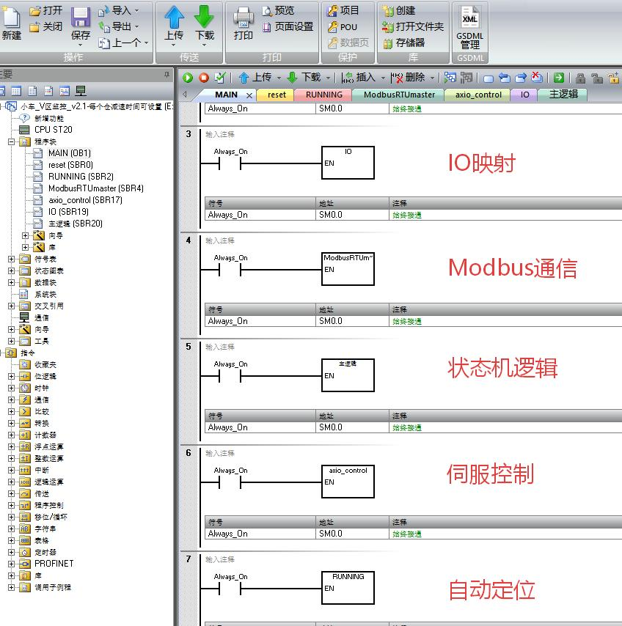
项目进展情况七
基于西门子S7-200 smart PLC迭代运动控制程序：
01 伺服电机精准闭环控制
采用“脉冲+方向”控制模式，利用PLC高速脉冲输出（PTO）功能实现对电机位置、速度的精确闭环调节。通过多次迭代优化S型加减速曲线，有效抑制设备启停冲击，确保运动过程平稳无抖动，满足高精度工况的控制需求。
02 Modbus-RTU 工业通信组网
搭建以PLC为主站的Modbus-RTU通信网络，实现与伺服器、电池包的双向数据交互。
03 状态机（FSM）逻辑架构设计
引入状态机设计模式，将系统运行分解为“初始化、待机、自动运行、手动调试、故障报警”五大核心状态。模块化的逻辑划分让程序结构清晰易懂，故障定位更高效，大幅提升了系统的鲁棒性与后期维护扩展性。
V2.1版本小车PLC程序逻辑
Notes:
我们的解决方案是一个完整的软硬件一体化系统，旨在打造骨料管理的“数字大脑”。整个架构逻辑严密，分为三个层级：
最底层是“硬件层”，即我们的智能盘点机器人。它像人的眼睛一样，利用高精度的激光雷达，对料仓进行全覆盖、无死角的扫描，获取最真实的现场数据。
中间是核心的“数据处理层”，即多算法融合计算引擎。这就像人的大脑，接收底层采集的海量点云数据，运用平均法、蒙特卡洛法等多种专业算法进行复杂的融合计算，消除误差，精准解算出料堆体积。
最上层是“应用层”，也就是智慧管理平台。它是管理者的“指挥中枢”，将枯燥的数据转化为直观的可视化看板、智能预警和自动报表，辅助管理人员进行科学决策。
从下到上，数据层层汇聚、加工；从上到下，指令精准下发、执行。这套架构打通了从“数据采集”到“分析计算”再到“管理决策”的全链路，真正实现了骨料管理的智能化升级。

Slide 3
项目进展情况七
遇到的问题：
（1）各项目料仓工况不同，导致调试参数需反复调整，现场依赖专业人员，调试周期长，人力成本高。
（2）小车采用伺服提升速度后，小车在定位末端频繁出现过冲现象，同时传感器灵敏度降低，导致位置计数误差增大，影响系统稳定性。
解决方案：
（1）利用AI工具开发一款调试上位机软件，实现简化操作，一建设置参数，显著降低了对现场人员技术经验的依赖，极大提升了调试效率。
（2）动态参数预设：摒弃固定减速模式，为每个仓位独立配置“减速触发阈值”和“低速段速度”参数，适配不同位置的物理特性。
Notes:
我们的解决方案是一个完整的软硬件一体化系统，旨在打造骨料管理的“数字大脑”。整个架构逻辑严密，分为三个层级：
最底层是“硬件层”，即我们的智能盘点机器人。它像人的眼睛一样，利用高精度的激光雷达，对料仓进行全覆盖、无死角的扫描，获取最真实的现场数据。
中间是核心的“数据处理层”，即多算法融合计算引擎。这就像人的大脑，接收底层采集的海量点云数据，运用平均法、蒙特卡洛法等多种专业算法进行复杂的融合计算，消除误差，精准解算出料堆体积。
最上层是“应用层”，也就是智慧管理平台。它是管理者的“指挥中枢”，将枯燥的数据转化为直观的可视化看板、智能预警和自动报表，辅助管理人员进行科学决策。
从下到上，数据层层汇聚、加工；从上到下，指令精准下发、执行。这套架构打通了从“数据采集”到“分析计算”再到“管理决策”的全链路，真正实现了骨料管理的智能化升级。

Slide 4
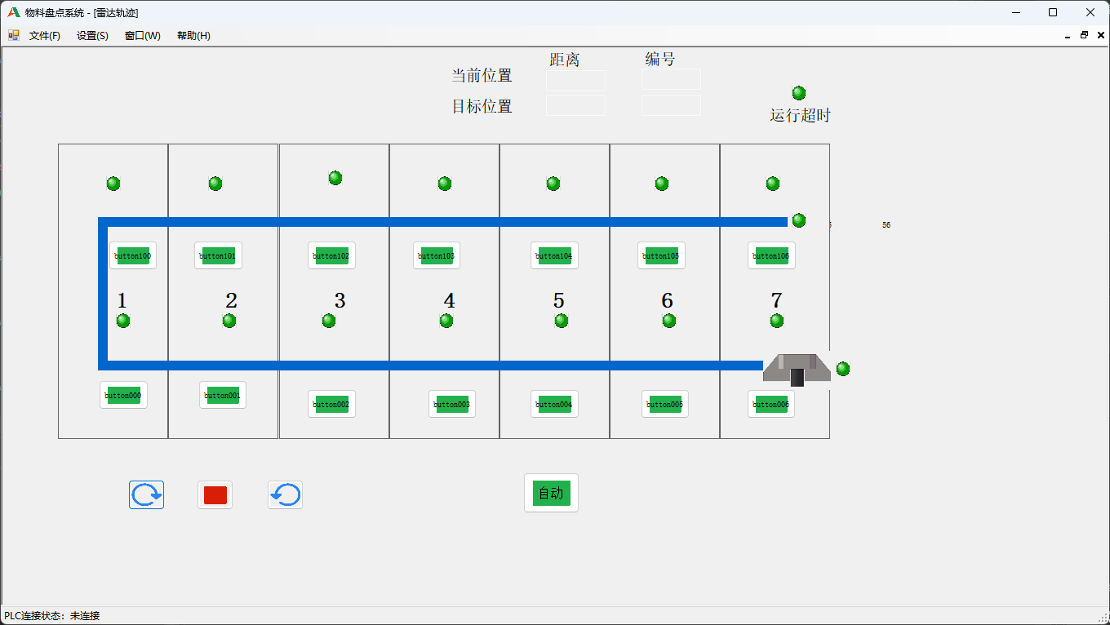
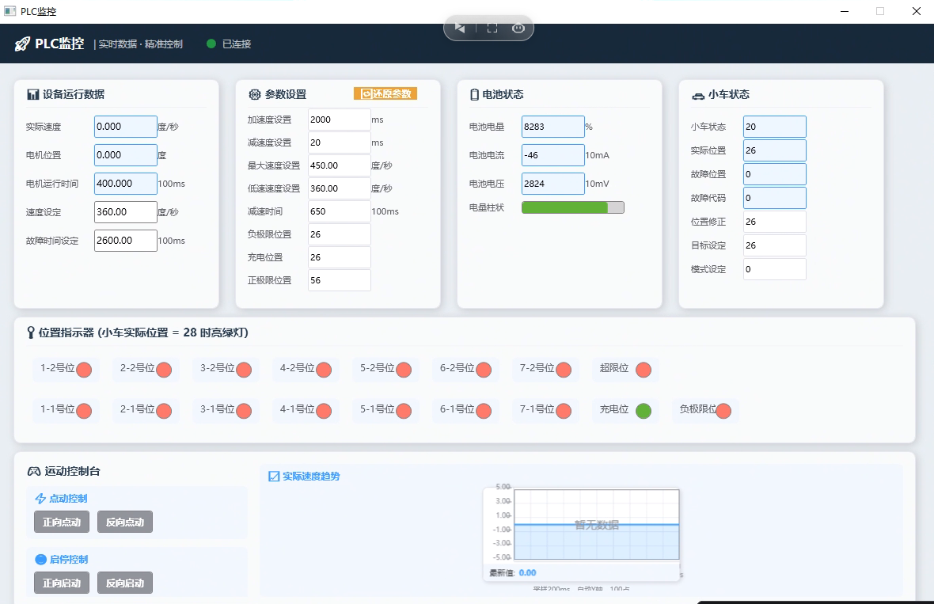
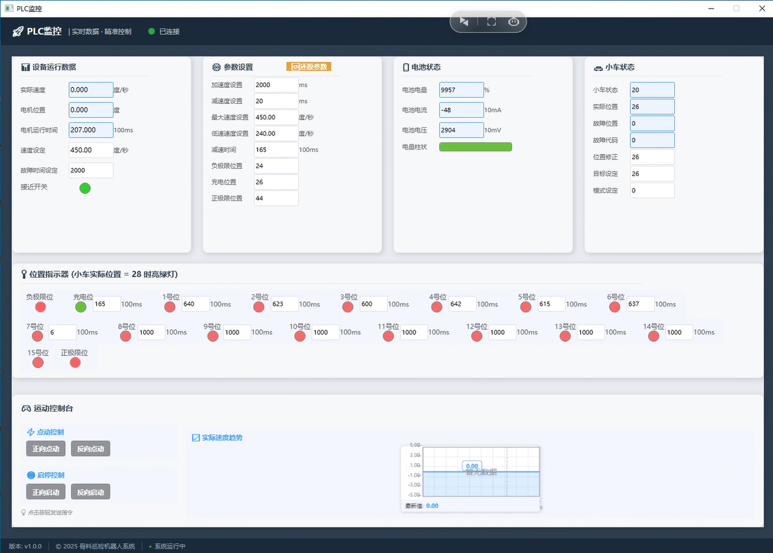
项目进展情况七
骨料调试上位机V1.0
骨料调试上位机V2.0
小车调试上位机V2.1
工具价值与核心成果：
依托AI辅助开发的上位机调试工具，依托AI辅助开发的上位机调试工具，大幅降低现场调试复杂度，为项目的快速部署与高效运维提供了坚实的技术保障。
Notes:
我们的解决方案是一个完整的软硬件一体化系统，旨在打造骨料管理的“数字大脑”。整个架构逻辑严密，分为三个层级：
最底层是“硬件层”，即我们的智能盘点机器人。它像人的眼睛一样，利用高精度的激光雷达，对料仓进行全覆盖、无死角的扫描，获取最真实的现场数据。
中间是核心的“数据处理层”，即多算法融合计算引擎。这就像人的大脑，接收底层采集的海量点云数据，运用平均法、蒙特卡洛法等多种专业算法进行复杂的融合计算，消除误差，精准解算出料堆体积。
最上层是“应用层”，也就是智慧管理平台。它是管理者的“指挥中枢”，将枯燥的数据转化为直观的可视化看板、智能预警和自动报表，辅助管理人员进行科学决策。
从下到上，数据层层汇聚、加工；从上到下，指令精准下发、执行。这套架构打通了从“数据采集”到“分析计算”再到“管理决策”的全链路，真正实现了骨料管理的智能化升级。

Slide 5
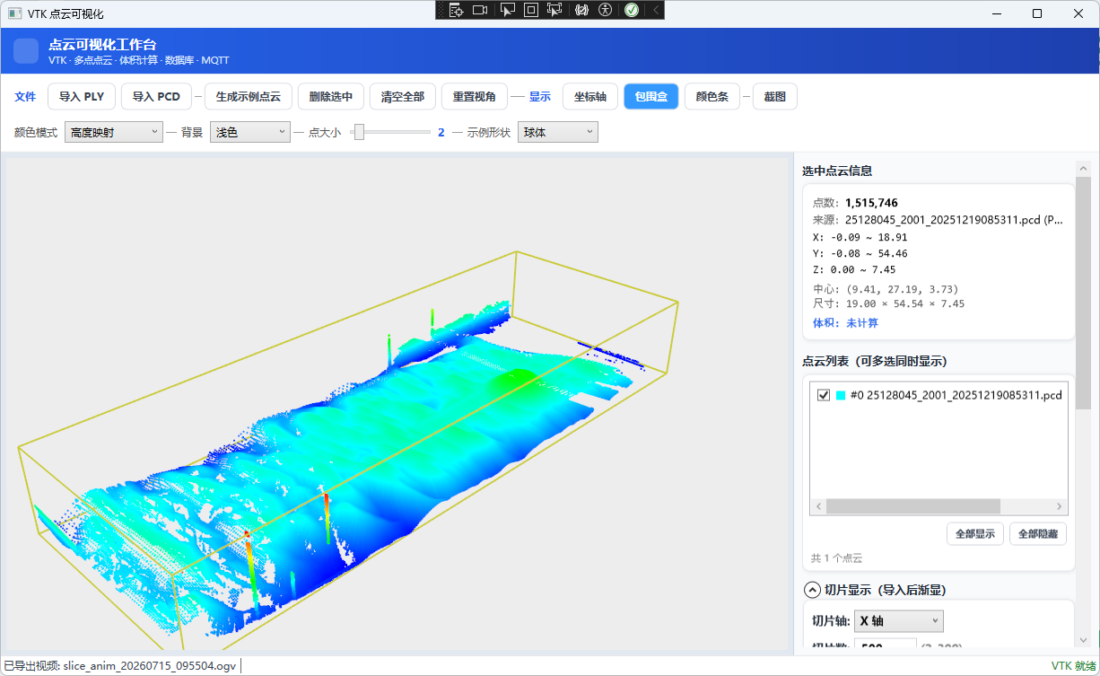
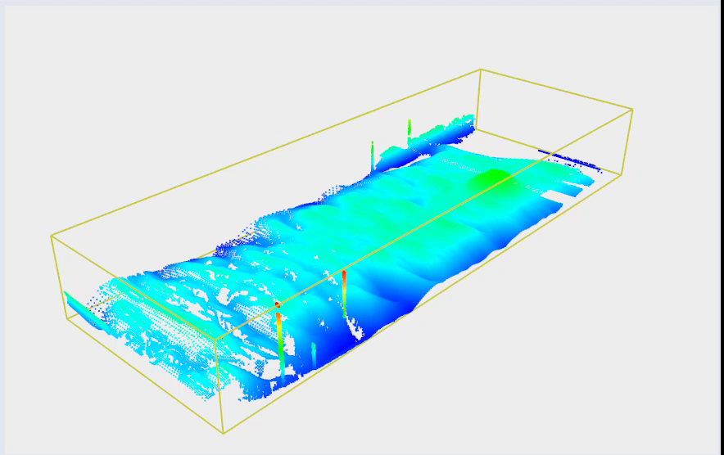
项目进展情况七
点云可视化验证
点云生成过程
探索点云技术栈：初步依托AI工具和开源生态构建高精度处理体系，利用PCL (点云库)实现滤波去噪、特征提取与三维建模，结合VTK (可视化工具库)实现堆体形态的实时渲染与交互展示。
Notes:
我们的解决方案是一个完整的软硬件一体化系统，旨在打造骨料管理的“数字大脑”。整个架构逻辑严密，分为三个层级：
最底层是“硬件层”，即我们的智能盘点机器人。它像人的眼睛一样，利用高精度的激光雷达，对料仓进行全覆盖、无死角的扫描，获取最真实的现场数据。
中间是核心的“数据处理层”，即多算法融合计算引擎。这就像人的大脑，接收底层采集的海量点云数据，运用平均法、蒙特卡洛法等多种专业算法进行复杂的融合计算，消除误差，精准解算出料堆体积。
最上层是“应用层”，也就是智慧管理平台。它是管理者的“指挥中枢”，将枯燥的数据转化为直观的可视化看板、智能预警和自动报表，辅助管理人员进行科学决策。
从下到上，数据层层汇聚、加工；从上到下，指令精准下发、执行。这套架构打通了从“数据采集”到“分析计算”再到“管理决策”的全链路，真正实现了骨料管理的智能化升级。

